Slide 2
আজকের পাঠে সবাইকে‌ স্বাগত

Slide 3
শিক্ষক পরিচিতি
মোঃ কামাল উদ্দিন
সহকারি শিক্ষক
কুলিয়ারচর বাজার আদর্শ স প্রা বি
কুলিয়ারচর , কিশোরগঞ্জ

Slide 4
পাঠ পরিচিতঃ
পঞ্চম শ্রেণি
অধ্যায়ঃ ৪
পাঠ্যাংশঃ খোলা বাক্য

Slide 5
শিখনফল
১৮.১.১ খোলা বাক্য সনাক্ত করতে পারবে।
১৮.১.২ অক্ষর প্রতীক ব্যবহার করে গাণিতিক বাক্য তৈরি করতে পারবে।

Slide 6
নিচের বাক্যগুলো লক্ষ্য করোঃ
১০
ক
৫
১৫

Slide 7
পাঠ ঘোষণা
খোলা বাক্য

Slide 8
এসো জেনে নেই খোলা বাক্য কি?
খোলা বাক্য

Slide 9
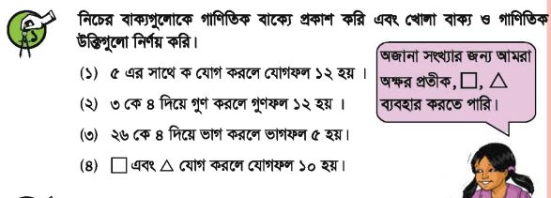
দলীয় কাজঃ

Slide 10
সমাধান
(১) ৫+ক = ১২
(২) ৩×৪ = ১২
(৩) ২৬÷ ৪ = ৫
(৪) □+ ∆= ১০
খোলা বাক্য
গাণিতিক বাক্য (সত্য)
গাণিতিক বাক্য (মিথ্যা)
খোলা বাক্য

Slide 11
মূল্যায়ণ
নিচের বাক্যগুলো কি ধরনের বাক্য তা সনাক্ত কর
খোলা বাক্য
৩+৭=১০
ক+৮=১৫
গাণিতিক বাক্য
ক×৭=২১
৪×৫=২০

Slide 12
বাড়ির কাজ
নিচের বাক্যগুলোকে গাণিতিক বাক্যে প্রকাশ কর এবং খোলা বাক্য ও গাণিতিক বাক্য সনাক্ত করঃ
৯ কে ৭ দ্বারা গুণ করলে গুণফল ৮০ হয় ।
৪২ থেকে ক বিয়োগ করলে ৩৫ হয় ।
১২০ কে ৪০ দ্বারা ভাগ করলে ভাগফল ৩ হয় ।

Slide 13
ধ
ন্য
বা
দ

